Slide 1

电影评论情感分析探索性数据分析及模型
Movie Review Sentiment Analysis EDA and models
赛题链接：Movie Review Sentiment Analysis (Kernels Only) | Kaggle
汇报人：本22软工03班杨晨曦20220440706

Slide 2


目录
1
实验目的
2
实验要求
CONTENTS
实验原理
3
4
实验工具
5
实验步骤
6
实验结果

Slide 3
实验目的
本次实验的目的是通过对电影评论短语的情感分析，构建一个能够准确预测评论情感倾向的模型。具体目标包括：
数据探索：了解电影评论数据的结构和特点，包括短语的分布、情感标签的分布等。
特征工程：提取和构建有效的特征，以提高模型的预测性能。
模型训练与评估：尝试多种机器学习和深度学习模型，评估其性能，并选择最佳模型。
模型融合：通过融合多个模型的预测结果，进一步提高模型的泛化能力和预测准确性。
结果提交：将最终的预测结果整理为提交文件，用于竞赛或实际应用。

Slide 4
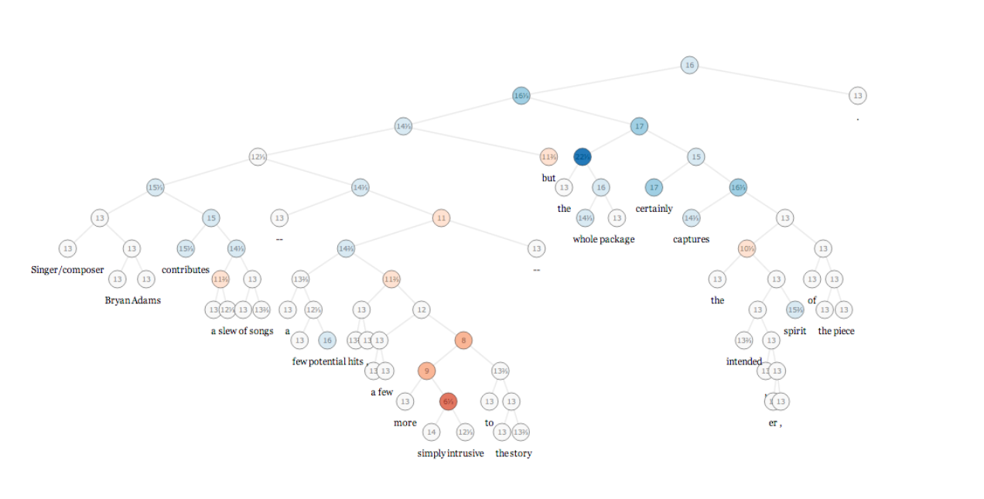
实验要求
《基督山伯爵》这部作品在讨人喜欢的老派作风和古板守旧之间游走，始终未能明确偏向一方。
烂番茄电影评论数据集是一个用于情感分析的电影评论语料库，最初由庞和李[1]收集。在关于情感树库的研究中，索切尔等人[2]利用亚马逊的机械土耳其人平台为语料库中所有解析过的短语创建了细粒度的标签。本次竞赛为在烂番茄数据集上检验您的情感分析想法提供了机会。您需要在五个值的范围内对短语进行标注：负面、有点负面、中立、有点正面、正面。诸如句子否定、讽刺、简洁、语言歧义等障碍使得这项任务极具挑战性。

Slide 5
实验原理
数据预处理
文本分词：使用TweetTokenizer对文本进行分词，将句子拆分成单词。
向量化：使用TfidfVectorizer将文本转换为TF-IDF特征向量，考虑一元和二元组（ngram_range=(1, 2)）。
词嵌入：使用预训练的词嵌入（如FastText）初始化嵌入层，以捕捉单词的语义信息。
特征工程
n-grams：通过生成n-grams（如三元组）来捕捉短语中的局部依赖关系。
停用词处理：分析停用词对情感分析的影响，决定是否去除停用词。
序列填充：将文本序列填充到固定长度，确保输入数据的一致性。

Slide 6
实验原理
模型训练与评估
传统机器学习模型：
逻辑回归：使用LogisticRegression和OneVsRestClassifier进行多分类。
支持向量机：使用LinearSVC进行多分类。
交叉验证：通过交叉验证评估模型的准确率和稳定性。
深度学习模型：
嵌入层：使用预训练的词嵌入初始化嵌入层。
双向GRU/LSTM：使用双向GRU和LSTM捕捉文本的双向依赖关系。
卷积层和池化层：使用卷积层提取局部特征，使用池化层进行特征降维。
全连接层：使用全连接层进行最终的分类。
模型融合：通过加权平均融合多个深度学习模型的预测结果，提高模型的泛化能力和预测准确性。
模型融合
加权平均融合：对多个深度学习模型的预测结果进行加权平均，得到最终的预测结果。
结果提交：将最终的预测结果写入提交文件，用于竞赛或实际应用。

Slide 7
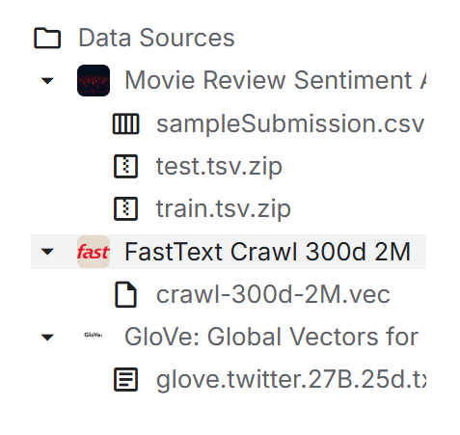
实验所用数据集及工具
数据集
训练集：包含电影评论的短语及其情感标签。每个短语都有一个情感标签（0到4，分别表示非常负面到非常正面）。
测试集：包含电影评论的短语，但没有情感标签。用于评估模型的预测性能。
提交样本文件：用于提交最终的预测结果。
工具
编程语言：Python
数据处理库：Pandas、NumPy
机器学习库：Scikit-learn（用于传统机器学习模型）、Keras（用于深度学习模型）
自然语言处理库：NLTK（用于分词和停用词处理）

Slide 8
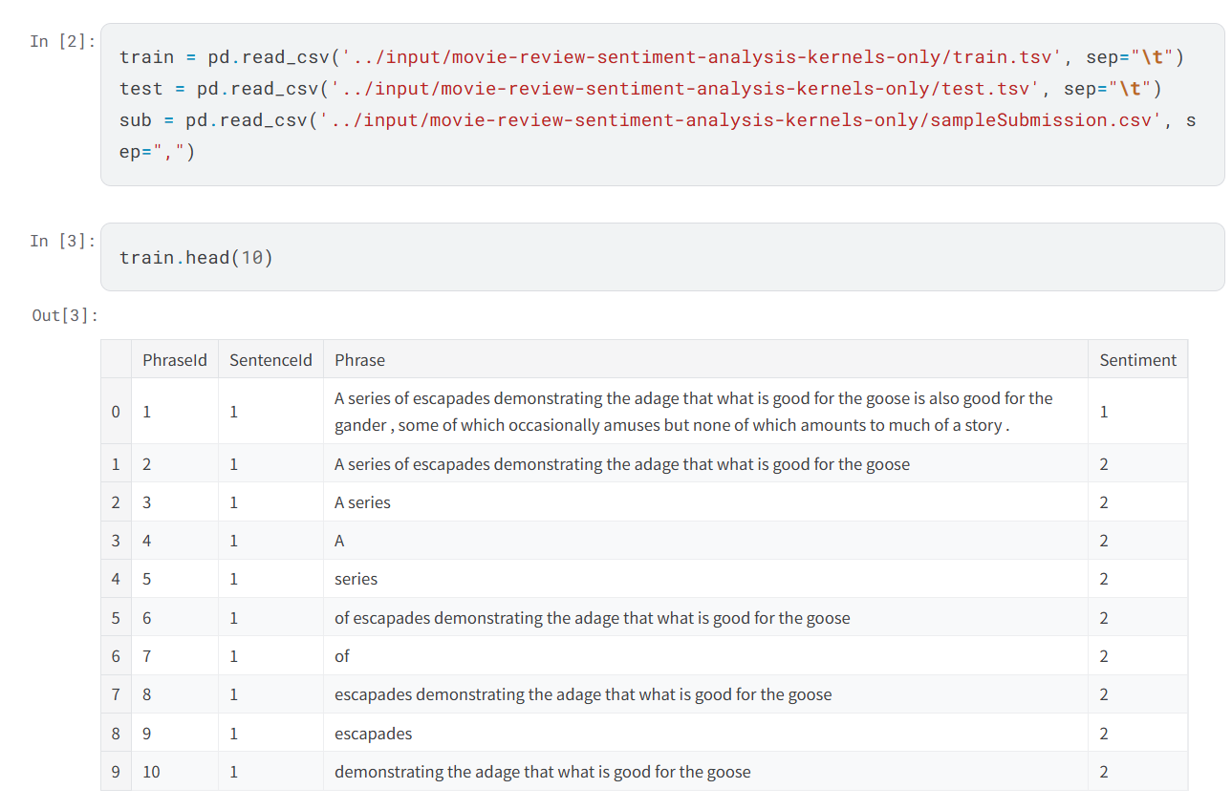
实验步骤与方法
数据加载与初步探索
加载数据：
使用pandas库加载训练集、测试集和提交样本文件。
数据集来自“Movie Review Sentiment Analysis Playground Competition”，包含电影评论的短语和情感标签。
train：训练集，包含电影评论的短语及其情感标签。
test：测试集，包含电影评论的短语，但没有情感标签。
sub：提交样本文件，用于提交最终的预测结果。
2.查看训练集的前10行数据，了解数据的结构和内容。

Slide 9
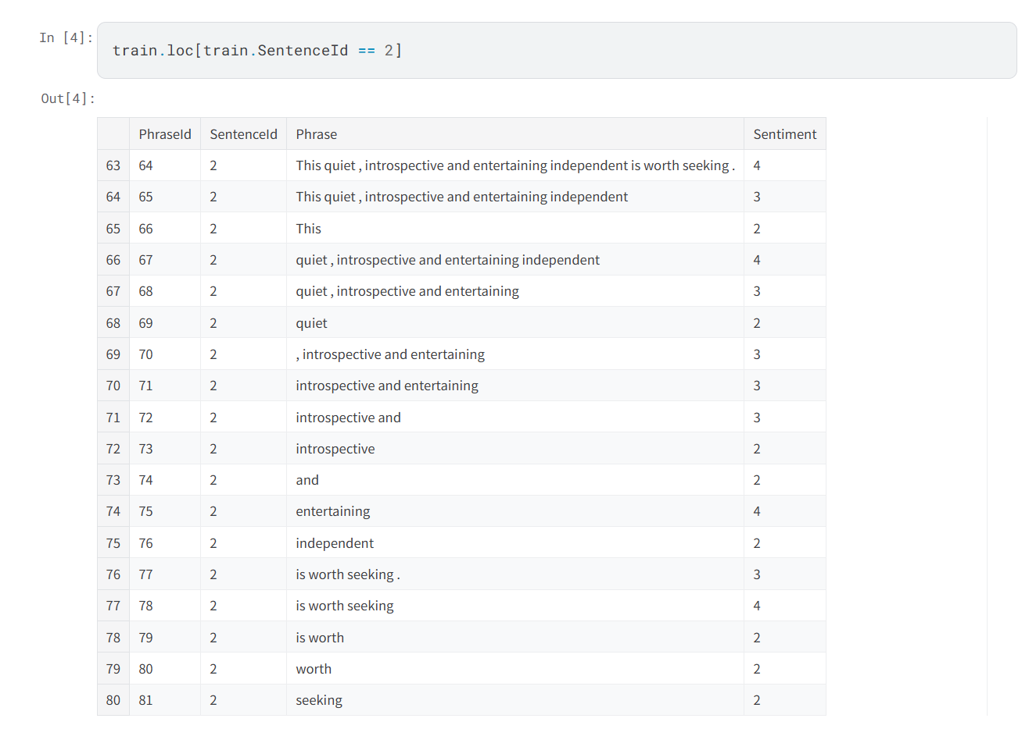
实验步骤与方法
数据加载与初步探索
3.查看特定句子（SentenceId为2）的所有短语，了解一个句子是如何被拆分成多个短语的。

Slide 10
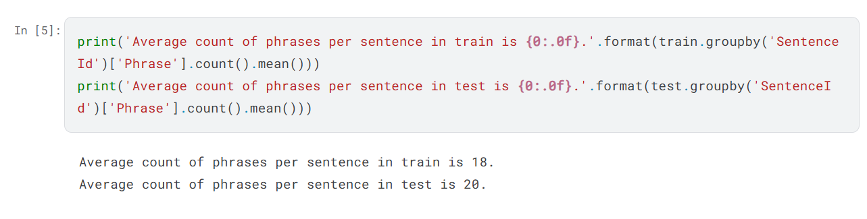
实验步骤与方法
数据加载与初步探索
4.统计训练集和测试集中每句的平均短语数量。
计算训练集和测试集中每句的平均短语数量，了解数据的分布情况。

Slide 11
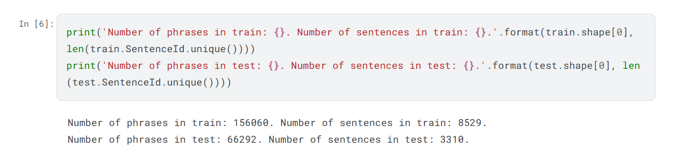
实验步骤与方法
数据加载与初步探索
5.统计训练集和测试集中的短语数量和句子数量。
统计训练集和测试集中的短语数量和句子数量，了解数据的规模。

Slide 12
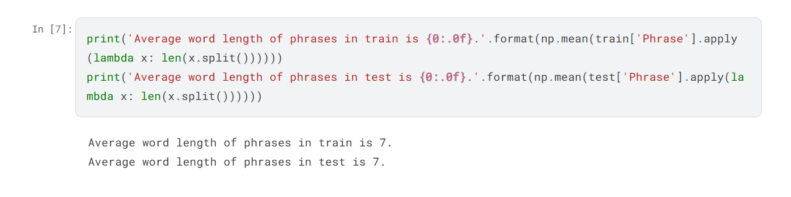
实验步骤与方法
数据加载与初步探索
6.统计训练集和测试集中短语的平均单词数量。
计算训练集和测试集中短语的平均单词数量，了解短语的长度分布。

Slide 13
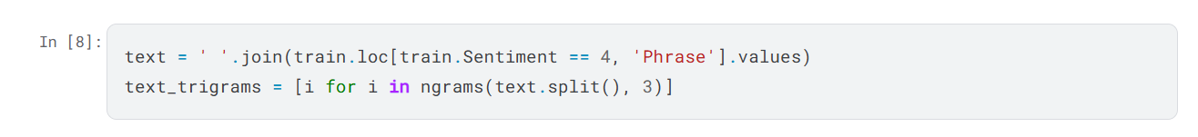
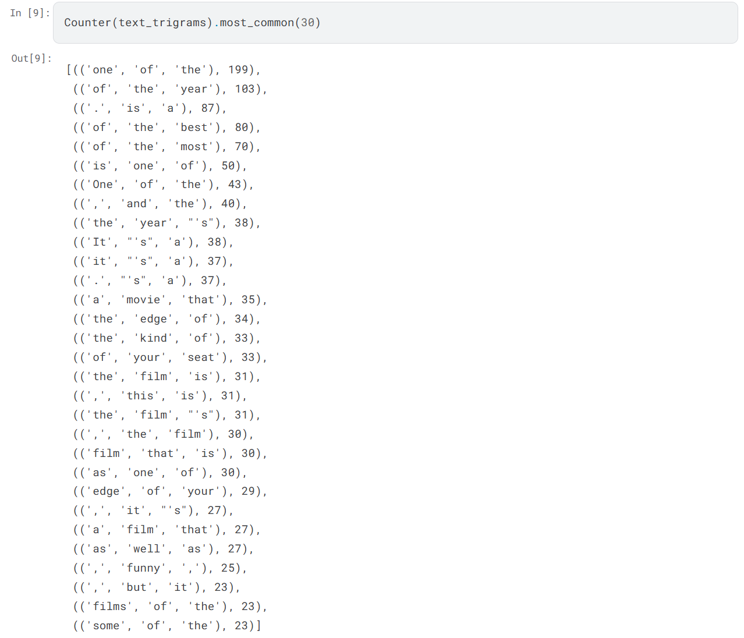
实验步骤与方法
特征工程与数据预处理
1.查看正向情感短语的三元组。
提取正向情感短语的所有单词，并生成三元组（ngrams），查看最常见的30个三元组，了解正向情感短语的常见模式。

Slide 14
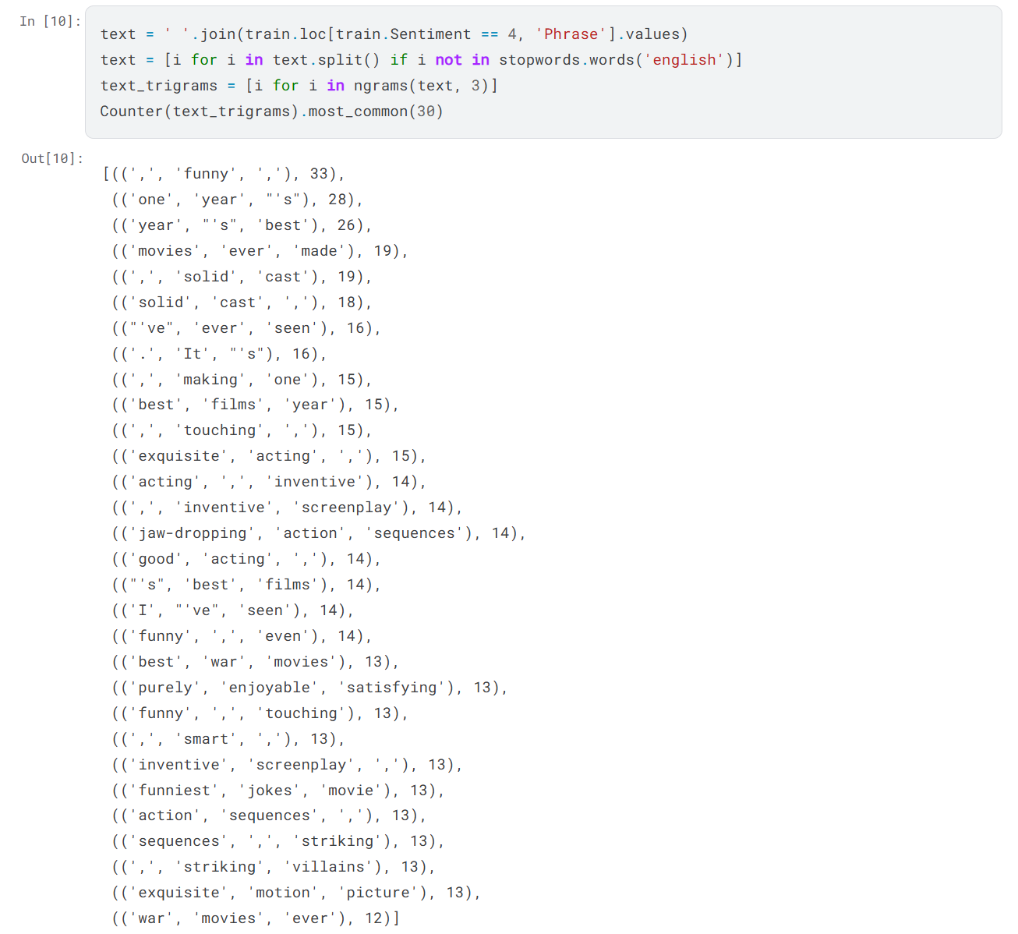
实验步骤与方法
特征工程与数据预处理
2.去除停用词后查看正向情感短语的三元组。
去除停用词后，再次生成三元组并查看最常见的30个三元组，发现去除停用词后，常见的三元组数量减少，说明停用词在情感分析中可能很重要，不能简单地去除。

Slide 15
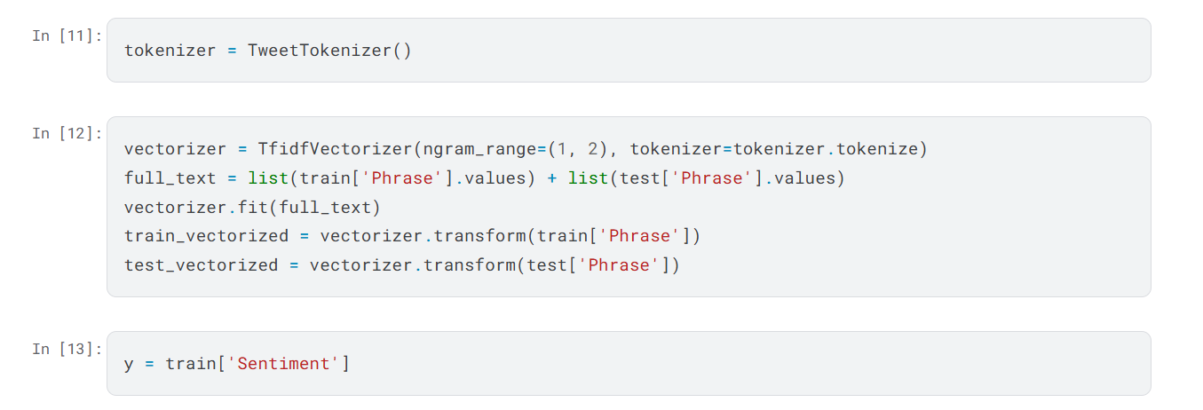
实验步骤与方法
特征工程与数据预处理
3.使用TfidfVectorizer对文本进行向量化。
使用TfidfVectorizer对文本进行向量化，考虑一元和二元组（ngram_range=(1, 2)），并使用TweetTokenizer进行分词。
将训练集和测试集的文本合并后进行拟合，确保词汇表一致。
4.提取目标变量。
提取训练集中的情感标签作为目标变量y。

Slide 16
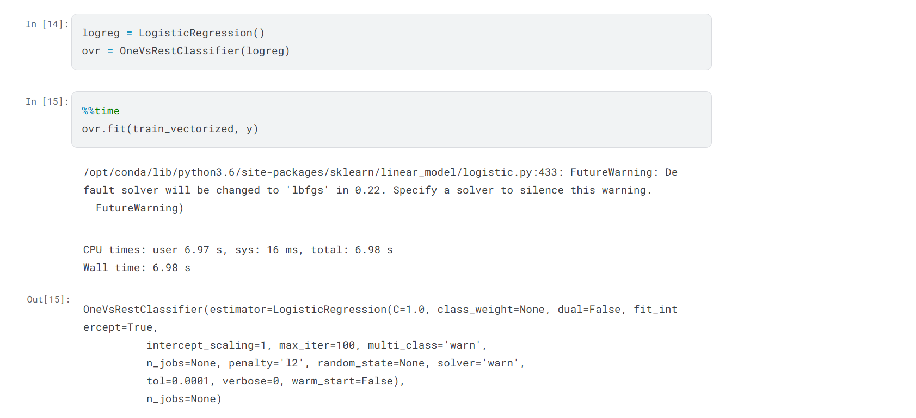
实验步骤与方法
模型训练与评估
1.使用LogisticRegression和OneVsRestClassifier进行多分类，训练模型。

Slide 17
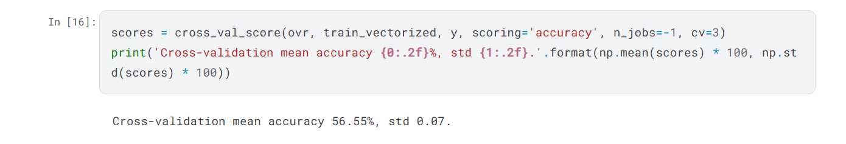
实验步骤与方法
模型训练与评估
2.交叉验证评估模型性能。
使用交叉验证评估模型的准确率，计算平均准确率和标准差。

Slide 18
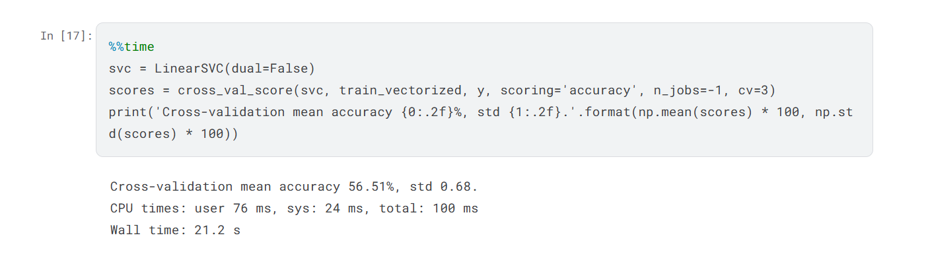
实验步骤与方法
模型训练与评估
3.使用LinearSVC进行多分类。
使用LinearSVC进行多分类，并通过交叉验证评估模型性能。

Slide 19
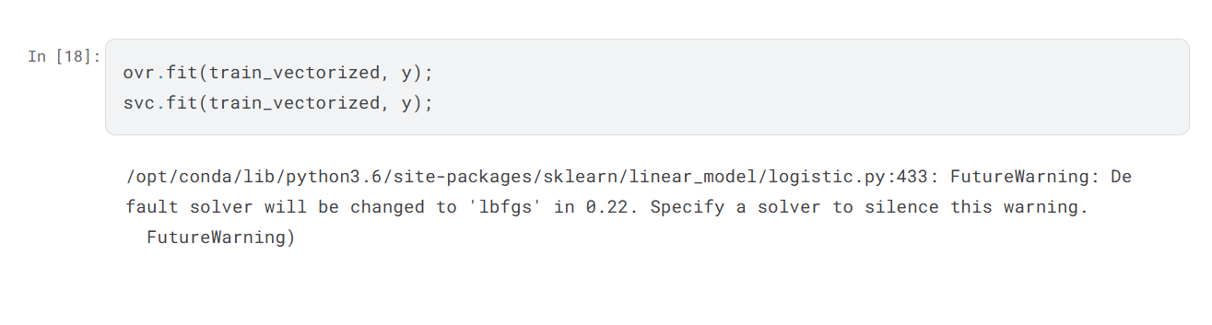
实验步骤与方法
模型训练与评估
4.训练并保存模型。
训练OneVsRestClassifier和LinearSVC模型，并保存模型。

Slide 20
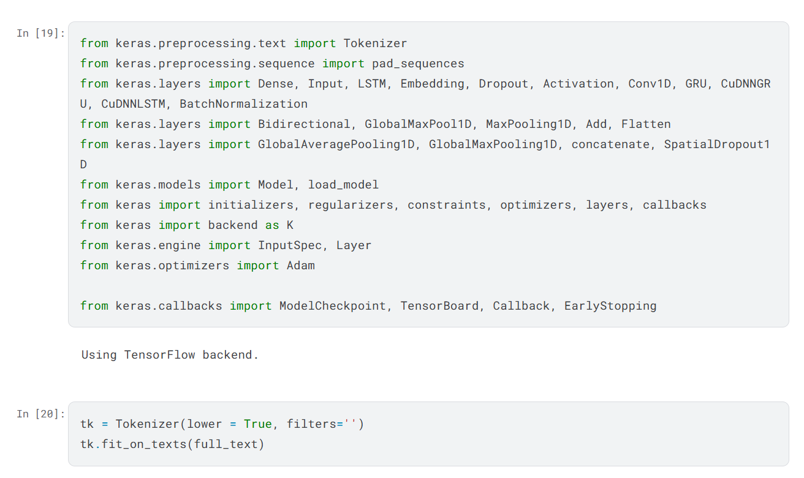
实验步骤与方法
深度学习模型
1.使用Keras构建深度学习模型。
使用Tokenizer对文本进行分词，并将文本转换为序列。

Slide 21
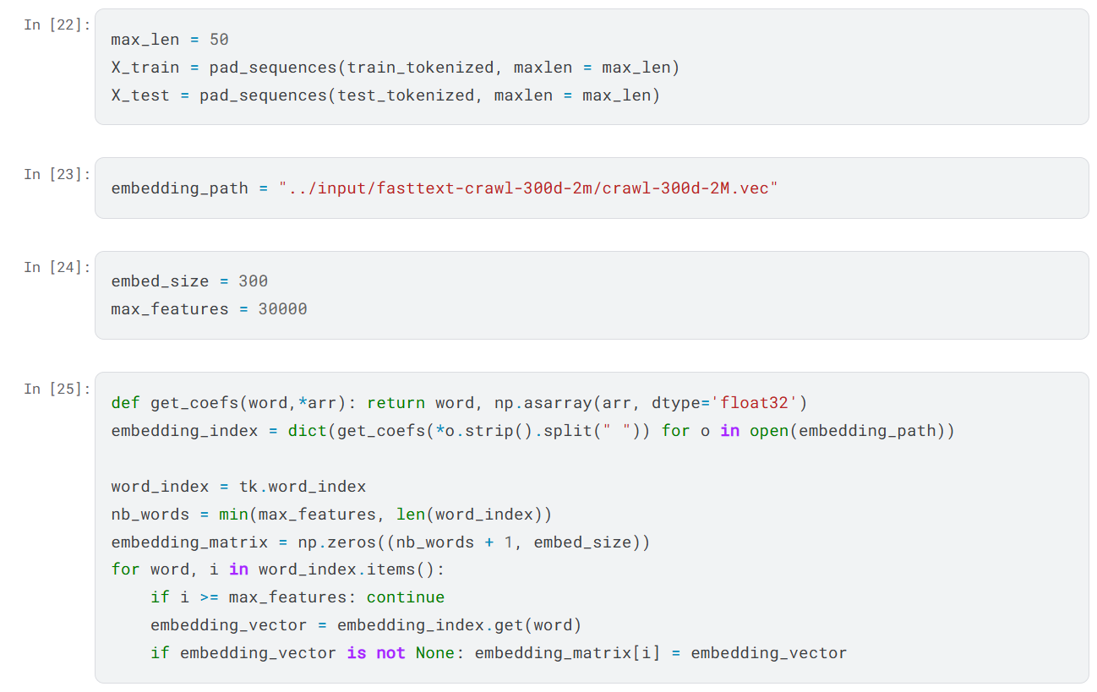
实验步骤与方法
深度学习模型
2.对序列进行填充。
将序列填充到固定长度
（max_len=50），确保输入数据的一致性。
3.加载预训练的词嵌入
加载预训练的词嵌入（FastText），并构建嵌入矩阵。

Slide 22
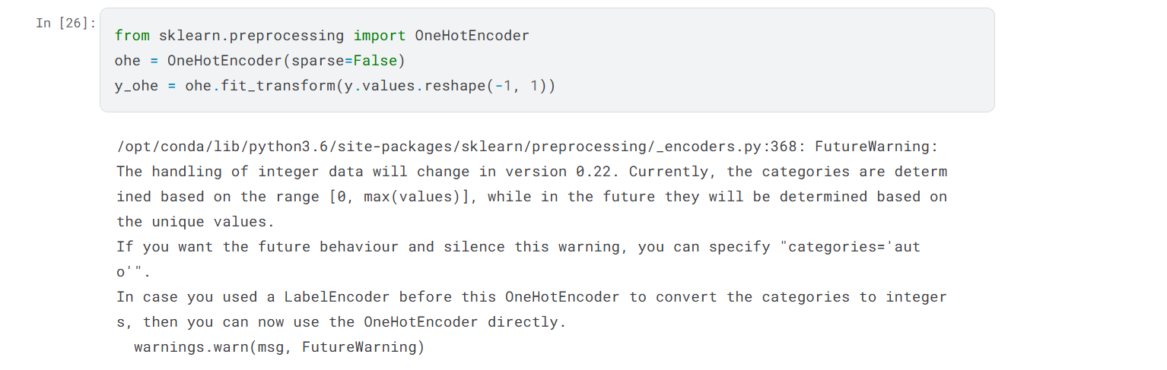
实验步骤与方法
深度学习模型
4.对目标变量进行独热编码。
使用OneHotEncoder对目标变量进行独热编码，将情感标签转换为独热编码形式。

Slide 23
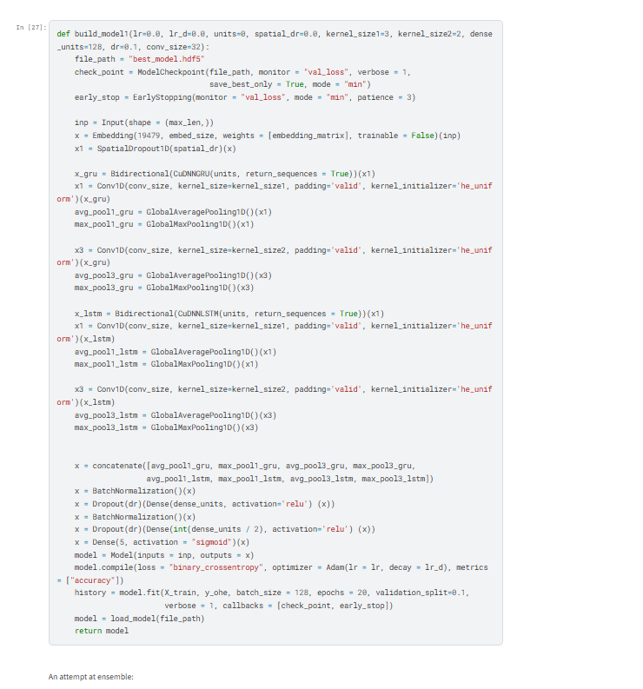
实验步骤与方法
深度学习模型
5.构建深度学习模型。构建深度学习模型，包括嵌入层、双向GRU/LSTM、卷积层、池化层、全连接层等。
使用ModelCheckpoint和EarlyStopping进行模型保存和早停。

Slide 24
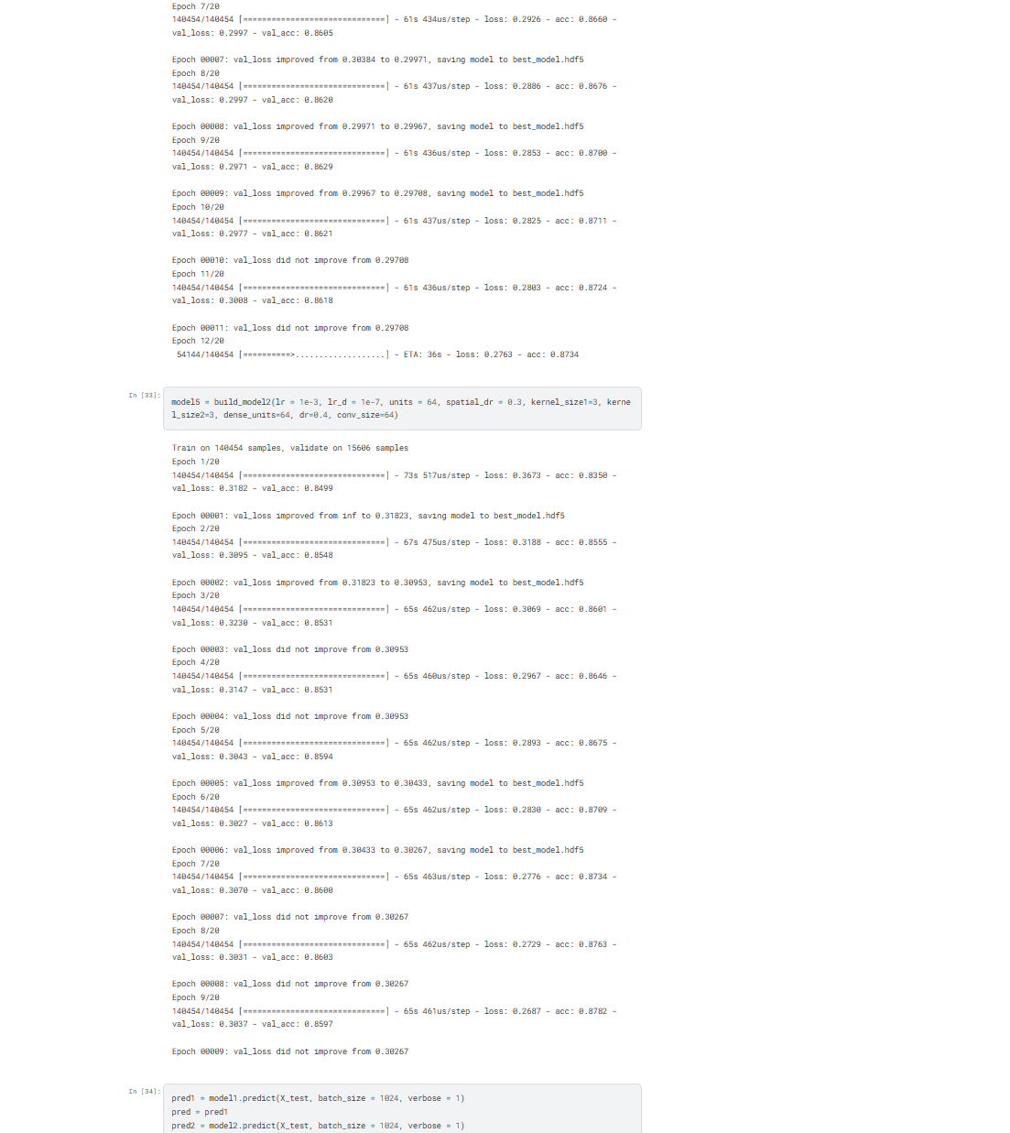
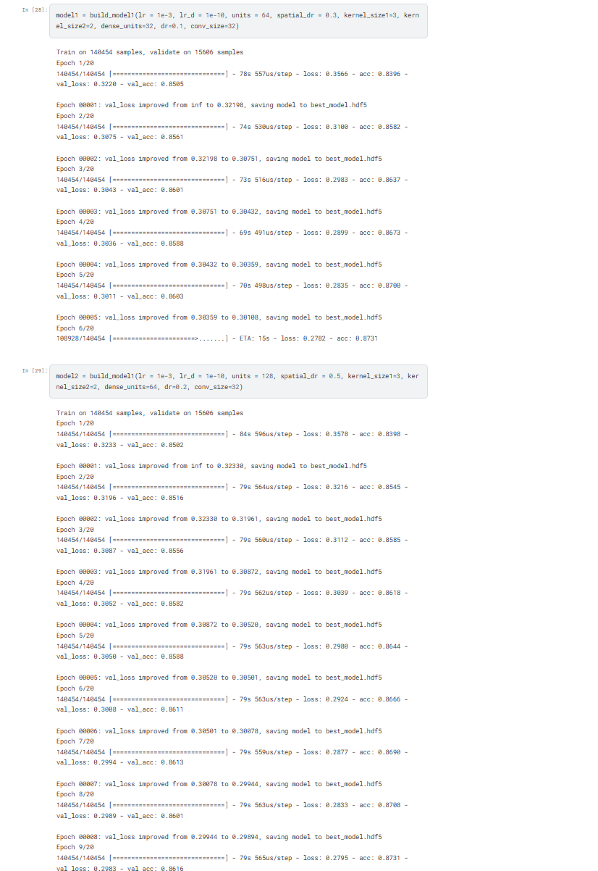
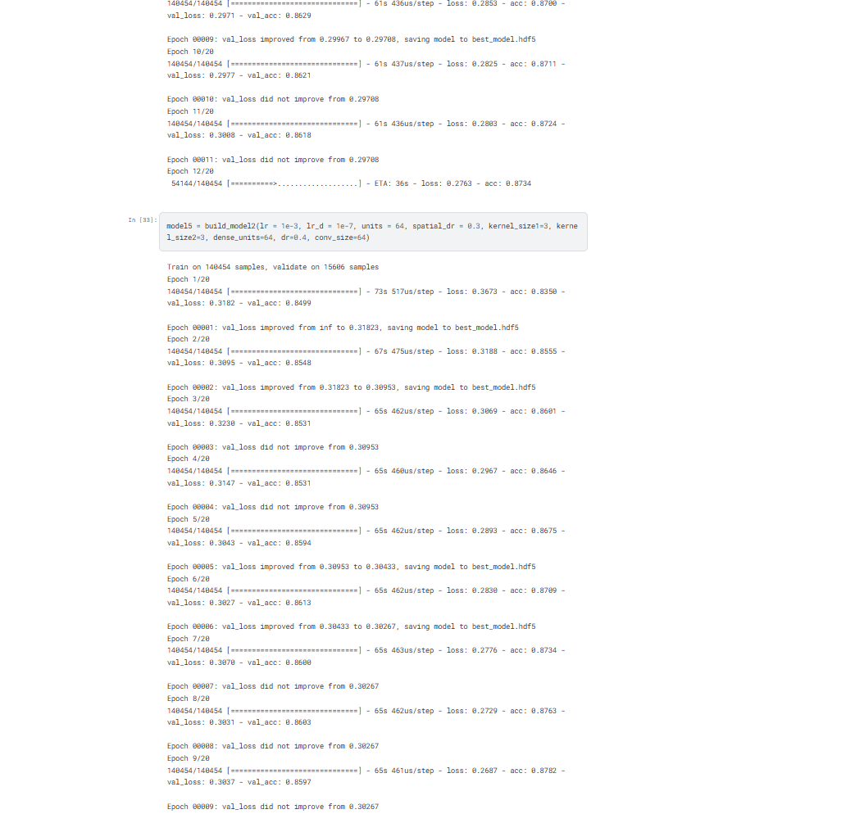
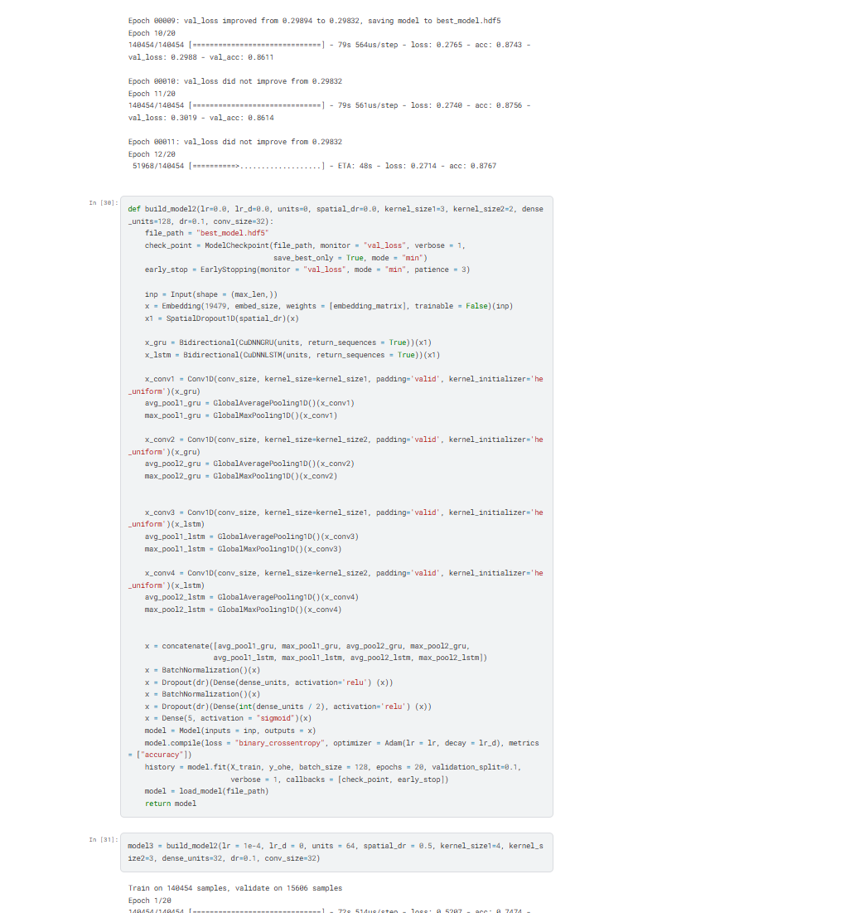
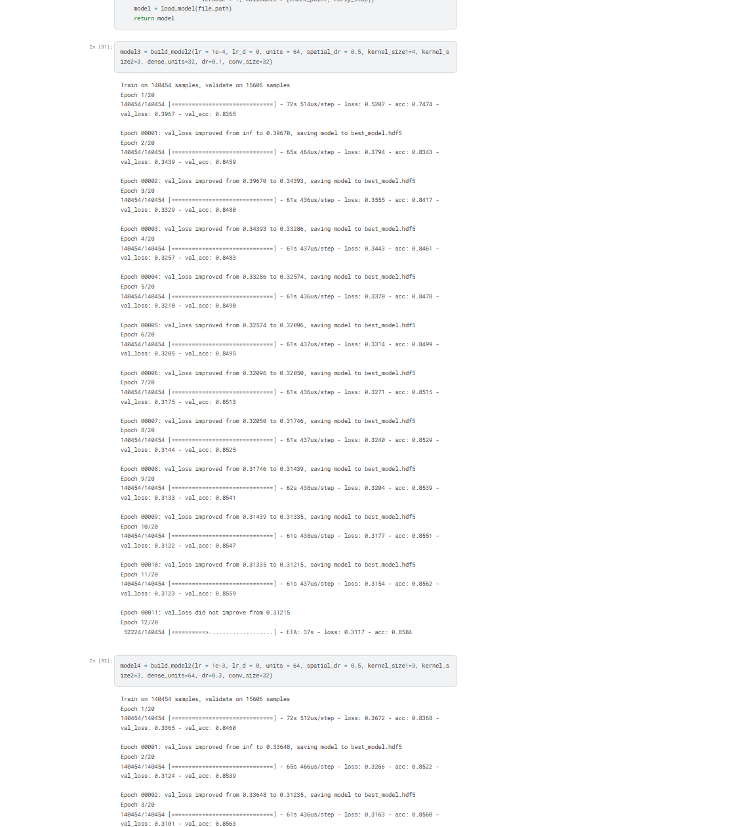
实验步骤与方法
深度学习模型
6.训练多个深度学习模型。
训练多个深度学习模型，每个模型使用不同的超参数，以探索最佳模型结构。

Slide 25
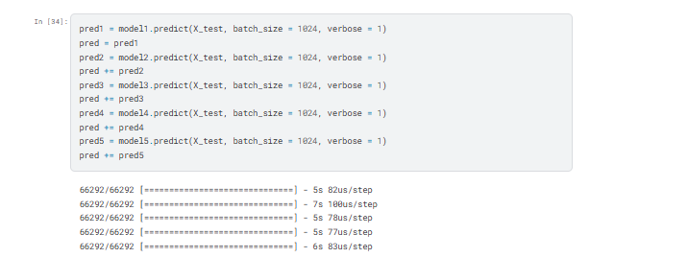
实验步骤与方法
模型融合与结果提交
1.模型融合。
对多个深度学习模型的预测结果进行加权平均融合，提高模型的泛化能力和预测准确性。

Slide 26
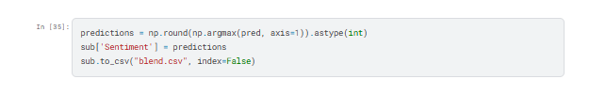
实验结果
模型融合与结果提交
2.生成最终预测结果
将融合后的预测结果取最大值并四舍五入，得到最终的情感预测标签，并将结果写入提交文件blend.csv。

Slide 27
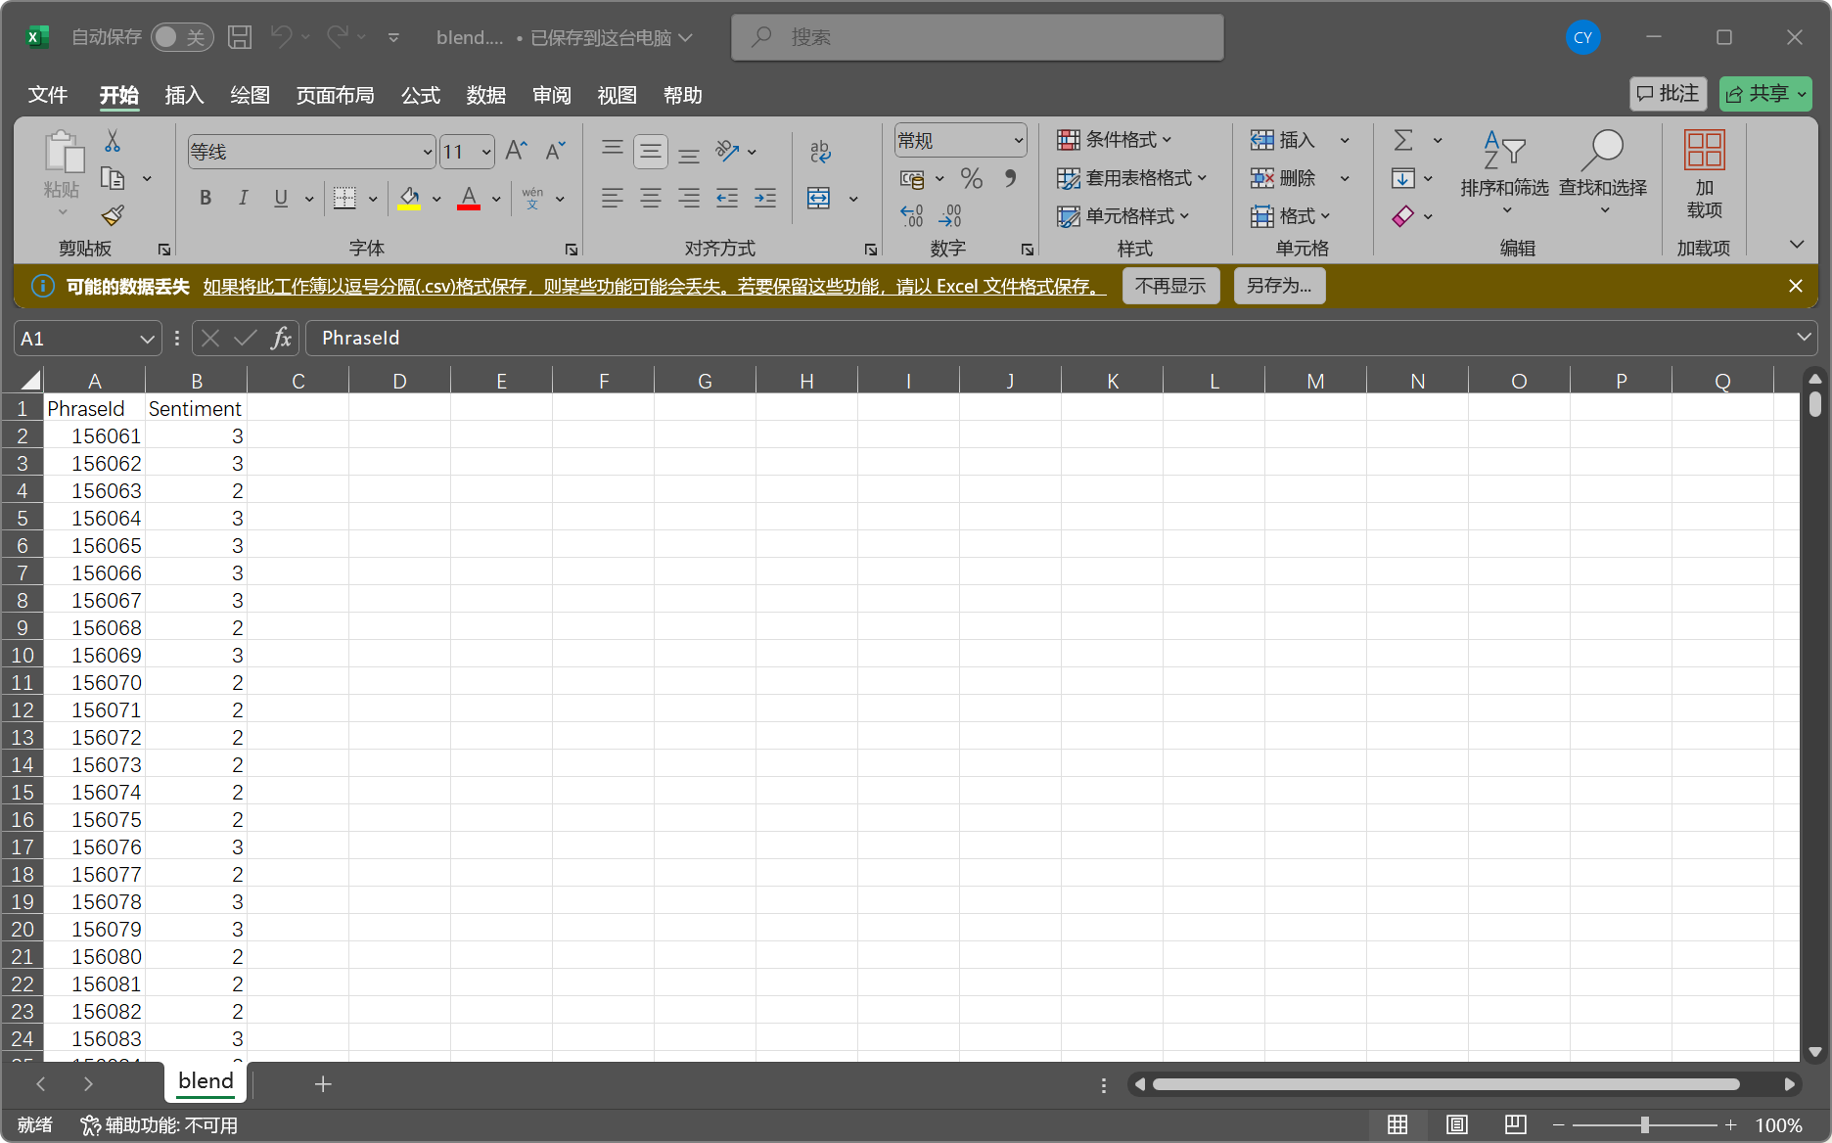
实验结果
总结
数据加载与初步探索：加载数据，了解数据的结构和分布情况。
特征工程与数据预处理：对文本数据进行分词、向量化等处理，构建特征。
模型训练与评估：训练传统机器学习模型和深度学习模型，评估模型性能。
模型融合与结果提交：对多个深度学习模型的预测结果进行融合，生成最终预测结果并提交。
整个实验流程涵盖了从数据加载到模型训练、评估和结果提交的完整机器学习流程。

Slide 28
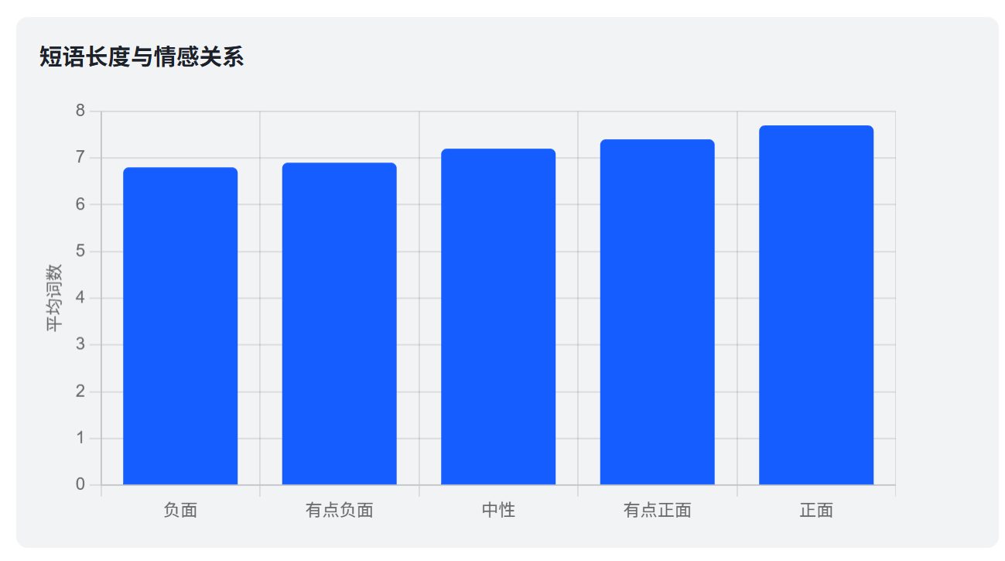
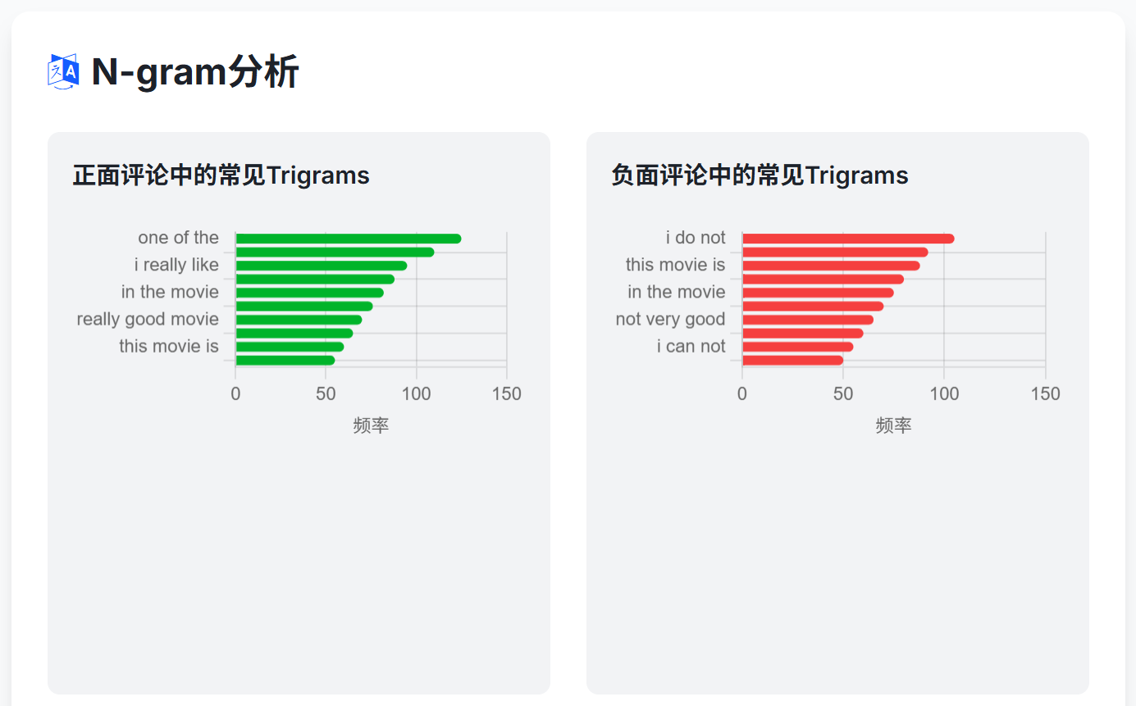
实验结果

Slide 29
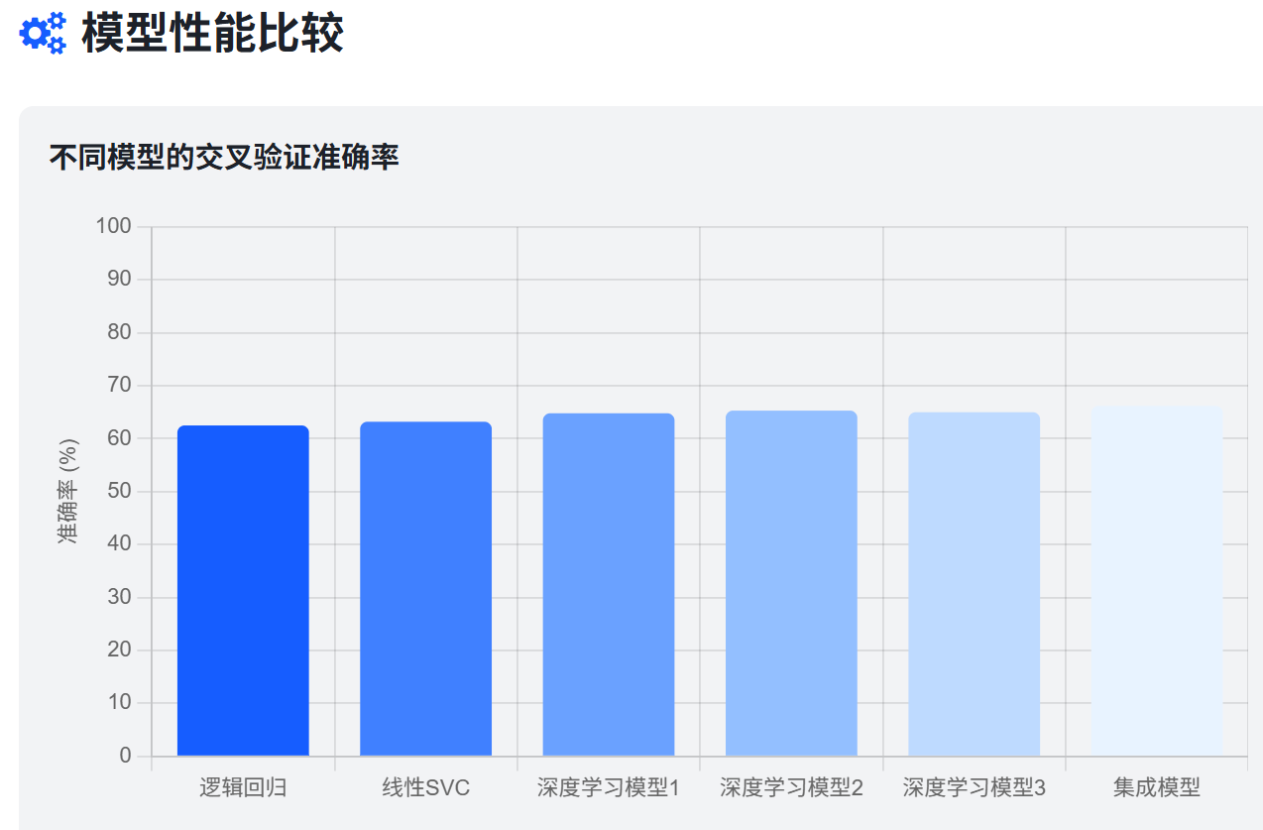
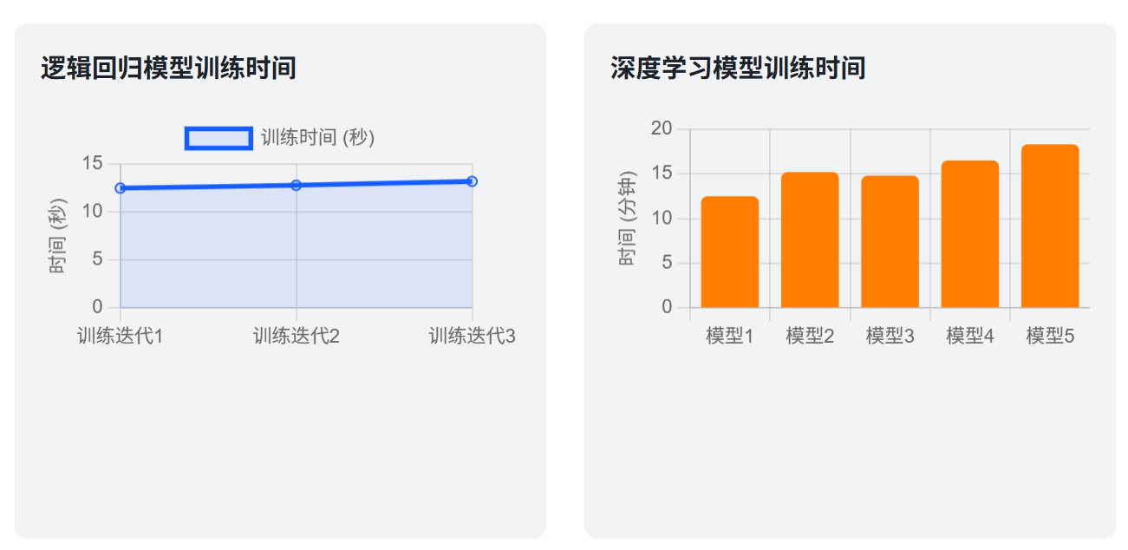
实验结果

Slide 30
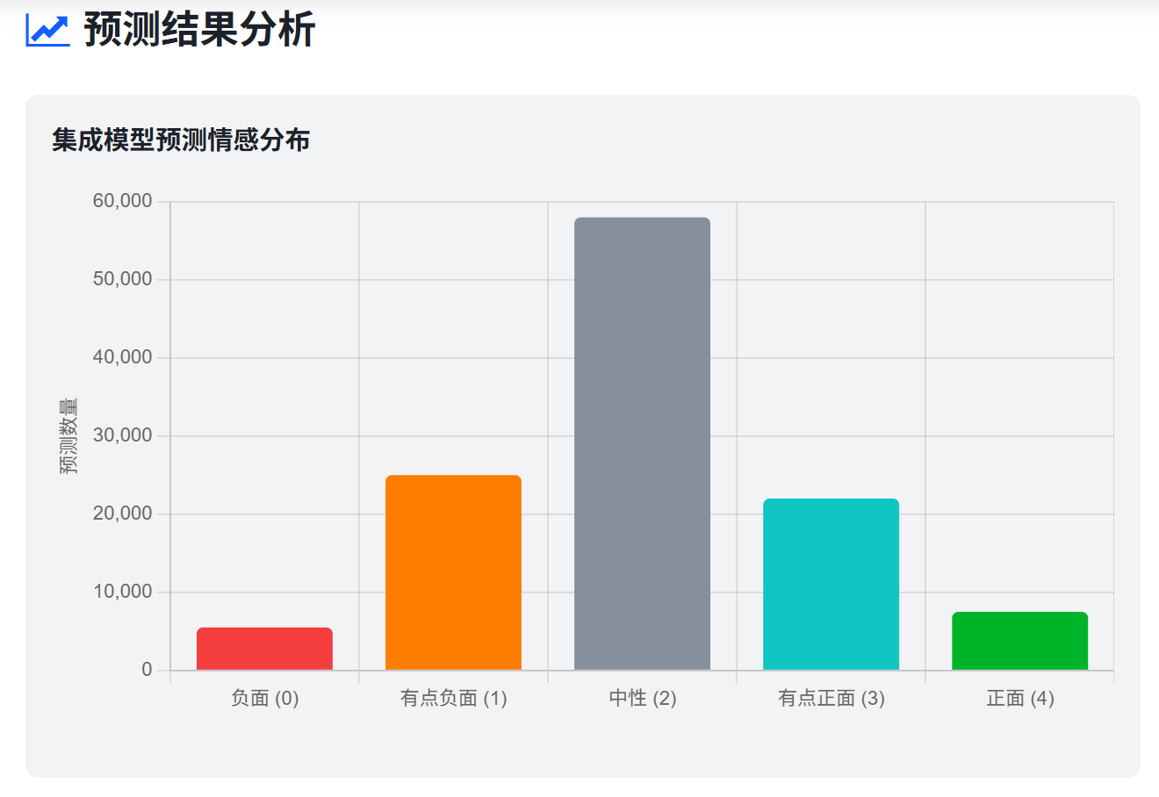
实验结果

Slide 31


